Slide 1
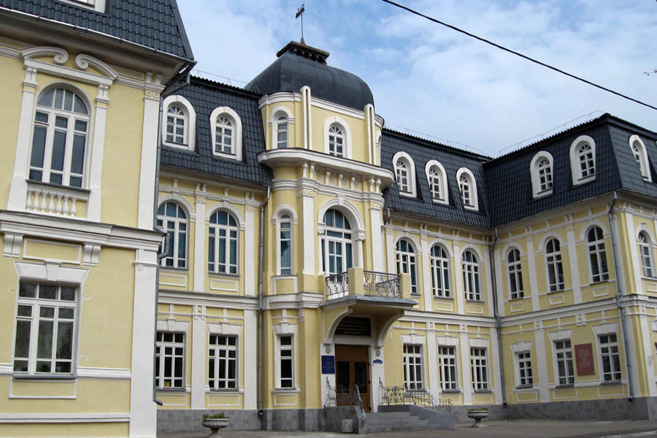
ФЕДЕРАЛЬНОЕ АГЕНТСТВО ЖЕЛЕЗНОДОРОЖНОГО ТРАНСПОРТА Федеральное государственное бюджетное образовательное учреждение высшего образования «Петербургский государственный университет путей сообщения Императора Александра I» (ФГБОУ ВО ПГУПС) Калужский филиал ПГУПС

Slide 2
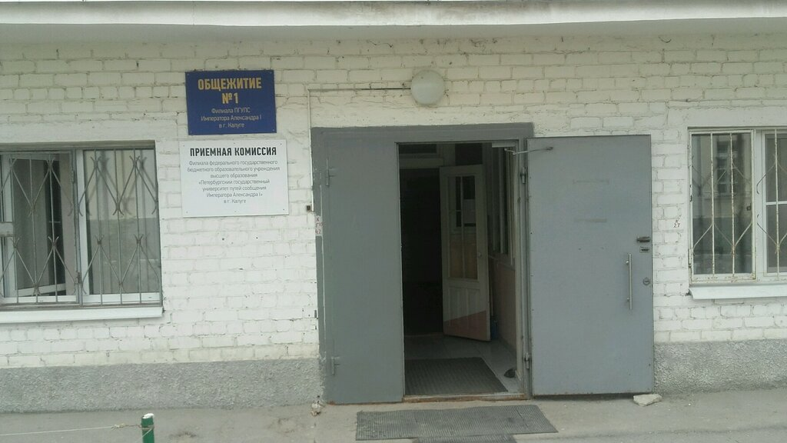
Приемная комиссия Калужского филиала ПГУПС находится по адресу: 248000 г. Калуга, ул. Вилонова, д.10
тел. (4842) 57-11-21
Режим работы:
понедельник — пятница 9.30 — 17.00
суббота 9.30 — 13.00
воскресенье — выходной.
Приемная комиссия работает с 14 июня 2021 года.
В связи с действиями мероприятий, направленных на предотвращение распространения новой коронавирусной инфекции (COVID-19) подать документы можно следующими способами:
— лично в образовательную организацию;
— через операторов почтовой связи общего пользования;
— в электронной форме посредством электронной почты приемной комиссии (priem.kfpgups@mail.ru).

Slide 3
План приема на 2021/2022 уч.год в Калужский филиал ПГУПС.
Очное отделение для поступающих на 1 курс.
Специальность | Количество бюджетных мест | В т.ч. целевые места | Количество платных мест
(13.02.07) Электроснабжение (по отраслям) (на базе 9 класса) | 35 | — | 15
(23.02.06) Техническая эксплуатация подвижного состава железных дорог: — Локомотивы (ЭПС, тепловозы) (на базе 9 класса) | 35 | — | 25
(23.02.04) Техническая эксплуатация подъемно-транспортных, строительных, дорожных машин и оборудования (по отраслям) (на базе 9 класса) | 40 | — | 10
(23.02.01) Организация перевозок и управление на транспорте (по видам) (на базе 9 класса) | 20 | — | 5
(23.02.01) Организация перевозок и управление на транспорте (по видам) (на базе 11 класса) | — | — | 25
(27.02.03) Автоматика и телемеханика на транспорте (железнодорожном транспорте) (на базе 9 класса) | 15 | — | 10
(08.02.10) Строительство железных дорог, путь и путевое хозяйство (на базе 9 класса) | 20 | — | 5

Slide 4
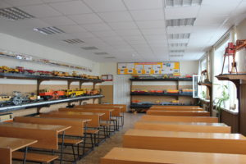
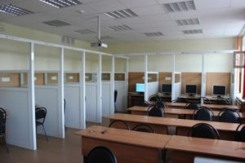
План приема на 2021/2022 уч.год в Калужский филиал ПГУПС.
Зачное отделение для поступающих на 1 курс.
Специальность | Количество бюджетных мест | В т.ч. целевые места | Количество платных мест
(23.02.06) Техническая эксплуатация подвижного состава железных дорог: — Локомотивы (ЭПС, тепловозы) (на базе 11 класса) | 15 | — | 10
(23.02.04) Техническая эксплуатация подъемно-транспортных, строительных, дорожных машин и оборудования (по отраслям) (на базе 11 класса) | - | — | -
(23.02.01) Организация перевозок и управление на транспорте (по видам) (на базе 11 класса) | 15 | — | 10

Slide 5
Прием заявлений (на базе основного общего и среднего общего образования):
— на очную форму бюджетной основы обучения до 15 августа; — на заочную форму бюджетной основы обучения до 25 августа; — на очную форму обучения по договорам об оказании платных услуг до 25 августа; — на заочную форму обучения по договорам об оказании платных услуг до 15 сентября.
Оригиналы документа об образовании предоставляются:
— на очную форму обучения не позднее 15 августа, — на заочную форму обучения не позднее 25 августа; — на очную форму обучения по договорам об оказании платных услуг до 25 августа; — на заочную форму обучения по договорам об оказании платных услуг до 15 сентября.
Личные дела без оригинала документа об образовании в конкурсе на зачисление не рассматриваются.

Slide 6
Документы, предоставляемые в приемную комиссию:
1. Паспорт (оригинал и ксерокопия); 2. Документ об образовании (оригинал и ксерокопия); 3. Документы, подтверждающие результаты индивидуальных достижений (по желанию); 4. Оригинал или ксерокопия договора о целевом обучении; 5. Четыре фотографии (3 х 4 см); 6. Медицинская справка о состоянии здоровья (086у, 026у, АКУ-22).
Свидетельство о рождении поступающего и паспортные данные его законного представителя предъявляются лично. Подача документов осуществляется лично поступающим при наличии оригинала документа, удостоверяющего личность, и полного пакета документов. При личном представлении оригиналов документов поступающим допускается заверение их ксерокопии в приемной комиссии.
Поступающий вправе подать заявление одновременно на три специальности, на различные формы получения образования, а также одновременно на бюджетные места и на места по договорам об оказании платных образовательных услуг.

Slide 7
В качестве вступительных испытаний засчитывается средний балл дисциплин, представленный в документе об образовании (или документе об образовании и о квалификации).
В случае, если численность поступающих превышает количество мест, финансовое обеспечение которых осуществляется за счет бюджетных ассигнований федерального бюджета, бюджетов субъектов Российской Федерации, местных бюджетов, филиал осуществляет прием на обучение по образовательным программам СПО на основе результатов освоения поступающими образовательной программы основного общего или среднего общего образования, указанных в представленных поступающими документах об образовании и (или) документах об образовании и о квалификации, а также наличие договора о целевом обучении и документов, подтверждающих индивидуальные достижения поступающего.
На обучение по специальности зачисляются лица, имеющие более высокий средний балл дисциплин в представленных документах об образовании и (или) документа об образовании и о квалификации и рекомендованных приемной комиссией к зачислению на обучение. При равенстве среднего балла дисциплин, к зачислению рекомендуются абитуриенты, имеющие в аттестатах наивысшую оценку по алгебре, при равенстве этих показателей по физике, далее геометрия, информатика.

Slide 8
При рассмотрении приемной подкомиссией документов, подтверждающих индивидуальные достижения поступающегося, договора о целевом обучении учитываются представленные результаты в следующей последовательности:
наличие договора о целевом обучении;
наличие у поступающего статуса победителя и призера чемпионата профессионального мастерства, проводимого союзом «Агенство развития профессиональных сообществ и рабочих кадров «Молодые профессионалы (Ворлдскиллс России)» либо международной организацией «WorldSkills International»;
наличие статуса победителя и призера в олимпиадах и иных интеллектуальных и (или) творческих конкурсах, мероприятиях, направленных на развитие интеллектуальных и творческих способностей, способностей к занятиям физической культурой и спортом, интереса к научной (научно-исследовательской), инженерно-технической, изобретательской, творческой, физкультурно-спортивной деятельности, а также на пропаганду научных знаний, творческих и спортивных достижений в соответствии с Постановлением Правительства Российской Федерации от 17.11.2015 №1339 «Об утверждении Правил выявления детей, проявивших выдающиеся способности, сопровождения и мониторинга их дальнейшего развития»;

Slide 9
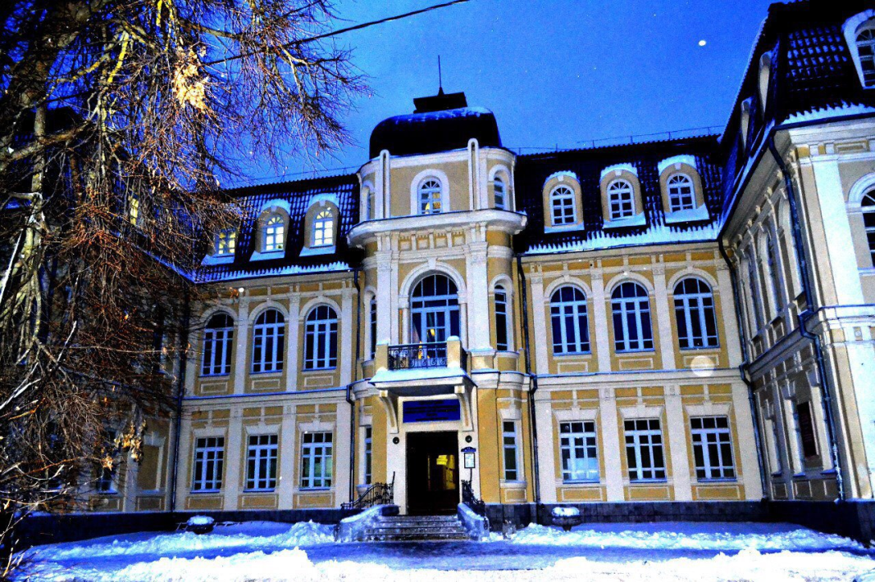
наличие у поступающего статуса победителя и призера чемпионата по профессиональному мастерству среди инвалидов и лиц с ограниченными возможностями здоровья «Абилимпикс».
наличие у поступающего статуса чемпиона или призера Олимпийских игр, Паралимпийских игр и Сурдлимпийских игр, чемпиона мира, чемпиона Европы, лица, занявшего первое место на первенстве мира, первенстве Европы по видам спорта, включенным в программы Олимпийских игр, Паралимпийских игр и Сурдлимпийских игр;
наличие у поступающего статуса чемпиона мира, чемпиона Европы, лица занявшего первое место на первенстве мира, первенстве Европы по видам спорта, не включенным в программы Олимпийских игр, Паралимпийских игр и Сурдлимпийских игр.

